Slide 1
Creación de entornos virtuales
BETI

Slide 2
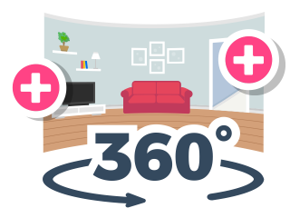
Visita virtual H5P (fotos de 360 °)
Un tipo de contenido de visita virtual gratuito basado en HTML5 que permite a los usuarios agregar preguntas, textos e interacciones con múltiples entornos 360 utilizando solo un navegador web.

Slide 3
Tutorial de creación de entornos virtuales (usando H5P en Moodle)

Slide 4
Acerca del entorno virtual
El entorno virtual (visita virtual H5P) consta de diferentes escenas (fotos de 360 °)

Slide 5
Información principal sobre la escena

Slide 6
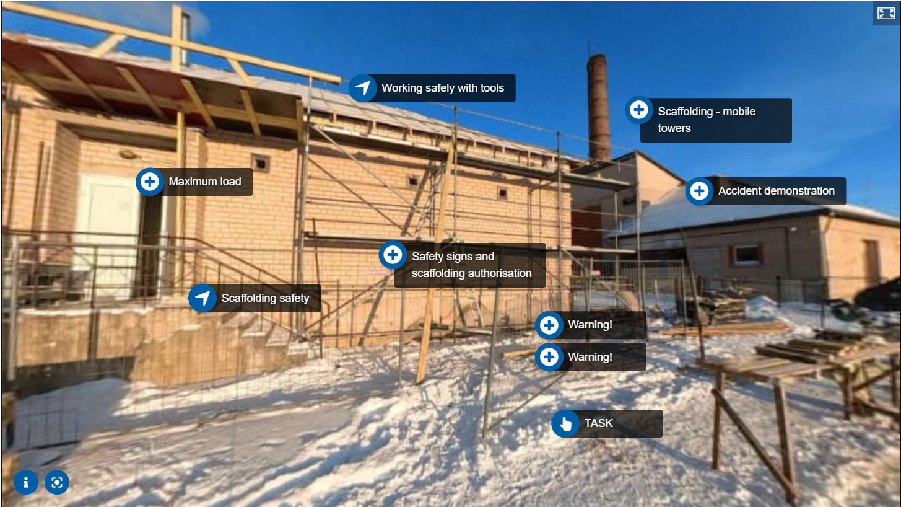

Slide 7
Botones principales
- Pantalla completa
- Restablecer cámara
- Descripción de la escena
- Tarea (Pregunta)
- Ir a la escena
- Interacciones (Textos, videos, audios)

Slide 8
Botones principales. Editar escenas
- Añadir una nueva escena
- Indicador si la escena es estática o 360º
static or 360
- Botón "Establecer como escena de inicio". La primera escena que ve el usuario final
- Botón "Ir a escena"
- Botón "Editar". Permite editar fondo, título, descripción, etc.
- Botón "Eliminar". Permite eliminar la escena

Slide 9
Botones principales. Interacciones
1
2
3
4
5
6
1 – Texto
2 – Imagen
3 – Audio
4 – Video
5 – Resumen 6 – Opción única

Slide 10
¡Gracias!

